Slide 1


Zomerkamp 2011
Korte Jeugduitwisseling
Onze jeugdactiviteit 2011

Slide 2
Zomerkamp
RC Sassenheim
14 jongeren in de leeftijd 17-19 jaar
Week van 13-20 augustus 2011
1ste week bij ons, 2de week RC Zutphen

Slide 4
Programma voorstel
Zaterdag: ophalen van Schiphol, Meet and Eat in Rusthoff
Zondag: Sloepentocht met bezoek aan Leiden
Maandag: Amsterdam door R.C. Westertoren
Dinsdag: puzzeltocht SSH, lunch, bezoek Cruquius
Woensdag: Stranddag, Langevelderslag of regenalternatief
Donderdag: Volendam en Enkhuizen, Zuiderzee museum
Vrijdag: Fietsen, kaasmuseum, boerengolf. Uit in Noordwijk
Zaterdag: Ontbijt in park Rusthoff. Wegbrengen naar volgende weekclub.

Slide 5
Organisatie
“De accommodatie Club” (home hospitality)
      2 personen naar 1 adres → 7 gastgezinnen + 1 reserve.
“Het vervoersbedrijf”: 4 chauffeurs + 1 reserve per dag.
“ De Reisleiders”: Per dag 3 begeleiders.
“Organisatie comité” : De regelaars voor het reserveren, het huren, het kopen van kaartjes en speciale ondersteuning.
Ieder geeft zich op voor minimaal een organisatieonderdeel !
      DUS: COMMITMENT VAN DE HELE CLUB !

Slide 6
Organisatie
Vervoer:

Slide 7
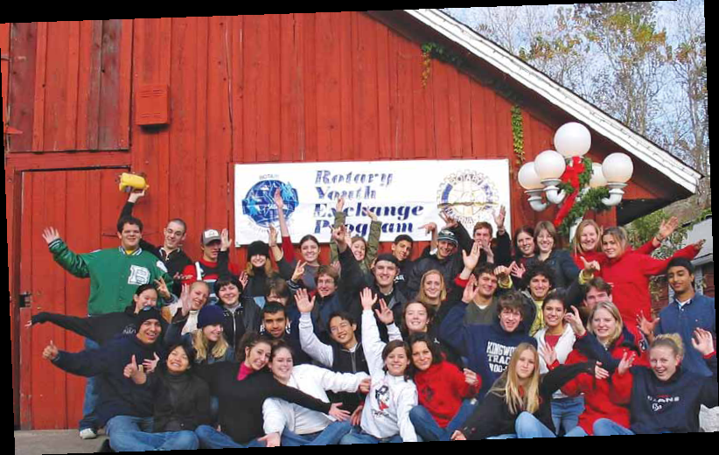
Zomerkamp 2011 let’s make it happen!

